Slide 1

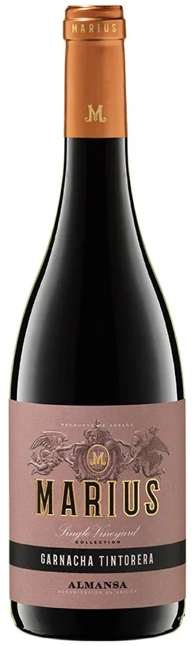

Marius
Marius Single Vineyard Grenacha Tintorera
마리우스 싱글빈야드 가르나차 틴토레라
WINE MAKING 아메리칸 오크(300L) 6개월 숙성 TASTING NOTE 레드와인에 대한 표현을 정석적으로 하는 와인 좋은 바디감에 어두운 자주빛 컬러, 블랙커런트, 딸기, 라즈베리, 세이지등 신선한 과실,허브 아로마가 매력적이며 매우 좋은 구조감과 산도, 타닌이 와인을 더 복합적으로 만들어 준다. 추천음식: 토마토 소스를 올린 미트볼, 스페인식 소스로 만든 찹스테이크
COMMENT 피케라스(마리우스)는 1915년 증조부 루이스(Luis)가 설립한 이래로 100년이 넘는 기간 동안 가족이 운영하고 있다. “좋은 와인은 좋은 포도원에서 나온다.＂라는 철학을 가지고 포도나무의 관리, 양조와 오크통 선택, 병입과 라벨링까지 와인의 품질을 향상시키기 위해 끊임없이 노력하여 알만사(Almansa) 지역의 독특한 정체성을 가진 와인으로 생산하고 있다. 또한 4대째 생산하는 모든 와인에 알만사 지역의 토착 포도 품종을 사용하여 와인을 현대적이고 우아하게 표현하고 있다. 피케라스가 어떻게 시작되었는지 어떤 목표를 가지고 있었는지를 잃지 않으며 노력하고 선조의 정신을 이어가고 있다. 하지만 과거에 얽매이지 않기 위해 새로운 기술을 도입하고, 젊은 세대와 시장의 변화에 민감하여 트렌드한 와인으로 거듭나고 있다. 와이너리는 친환경으로 운영된다. 와이너리 지붕 전체에 태양광 패널을 설치하여 전기를 직접 생산하여 사용하고, 가벼운 병, 재활용 종이 사용, 특히 모든 와인을 유기농법으로 재배, 생산하고 있다.
REGION Almansa, Spain
TYPE Red
ALCOHOL 14.5%
VARIETY 100% Grenacha
AWARD Berliner Wein Trophy-Gold Mundus Vini - Silver Decanter 2019– Bronze
ACIDITY
SWEETNESS
BODY
FINISH

